Slide 1
Конкурс электронных презентаций
«Тематические слайд-презентации
как источник информации и наглядности
в образовательном процессе»
Иванова Лариса Николаевна
воспитатель I-ой квалификационной категории
логопедическая группа №12

Slide 2
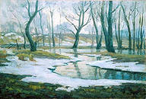
ВЕСНА

Slide 4
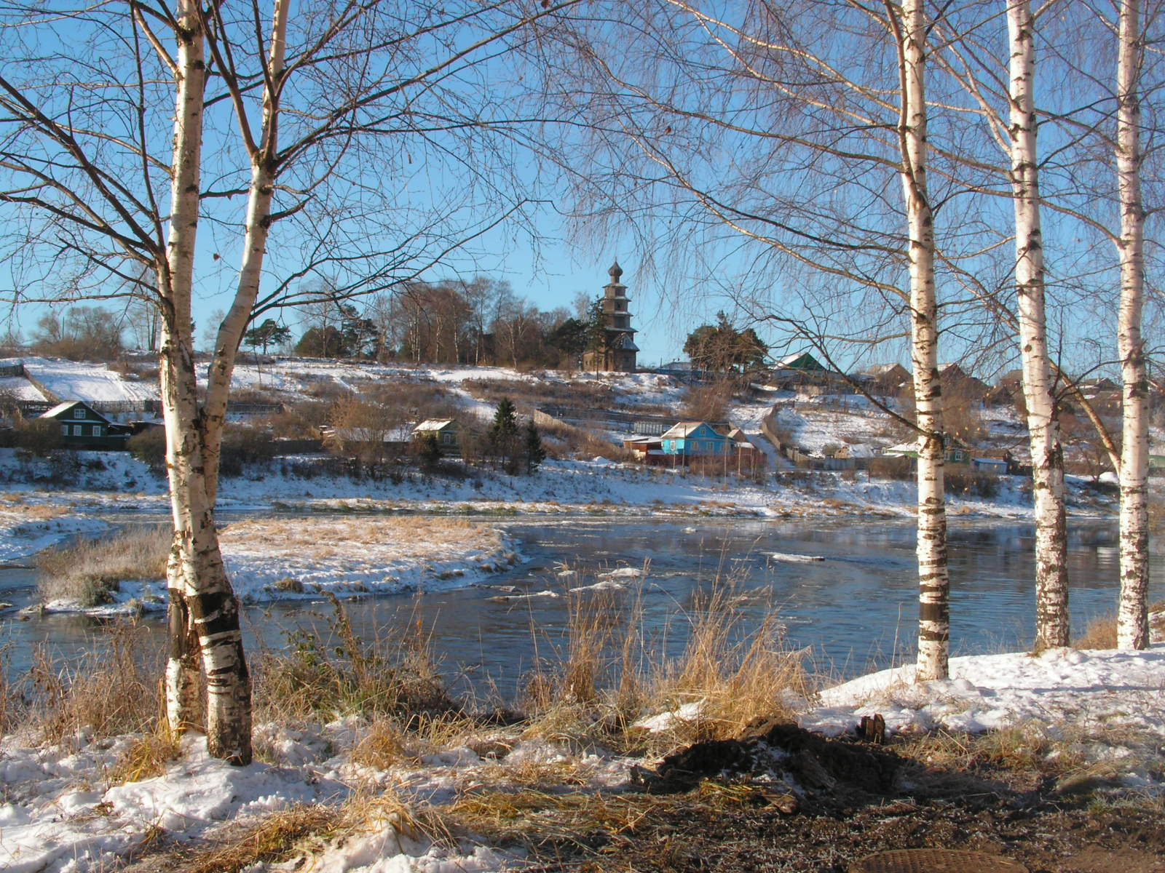

Slide 5
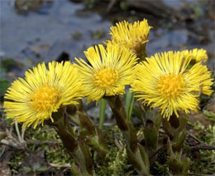
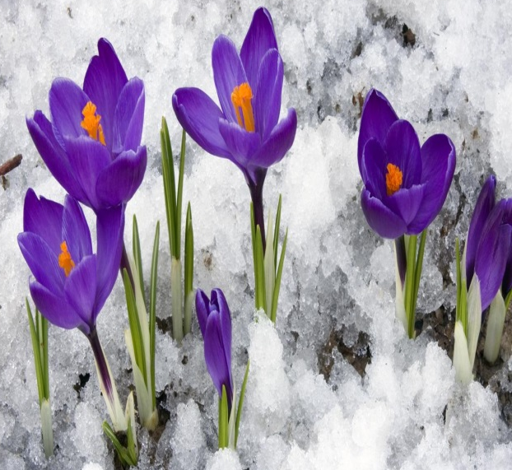
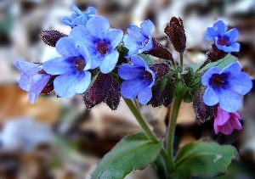
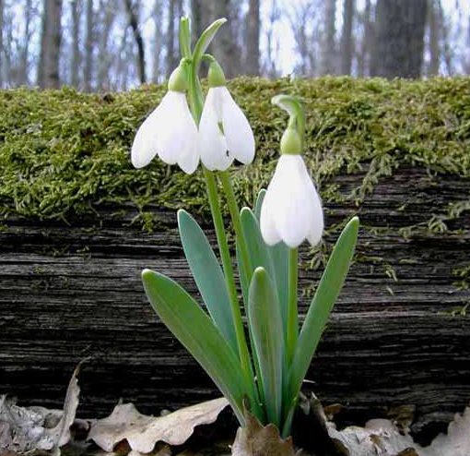
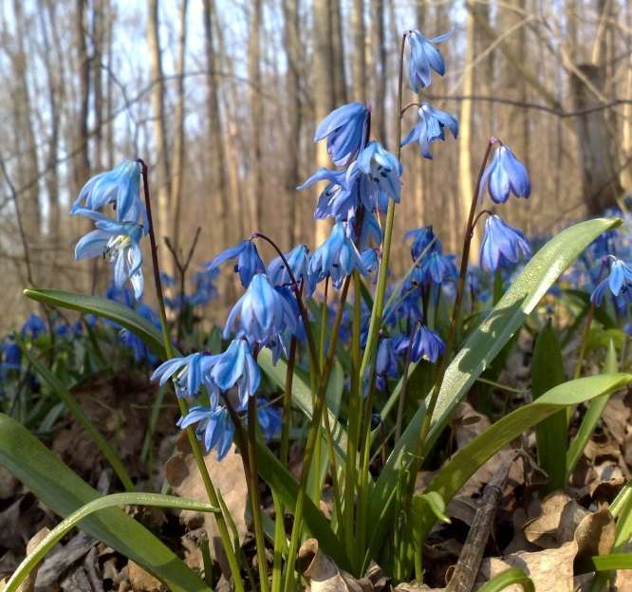
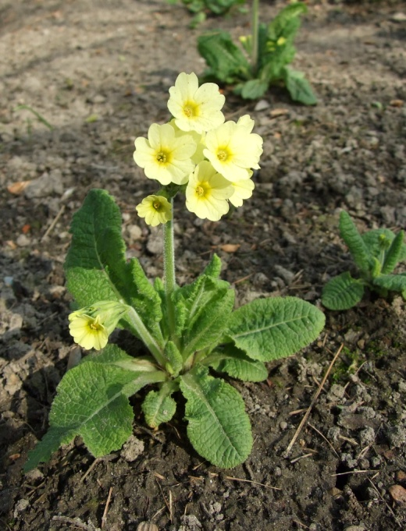
ПЕРВОЦВЕТЫ

Slide 6
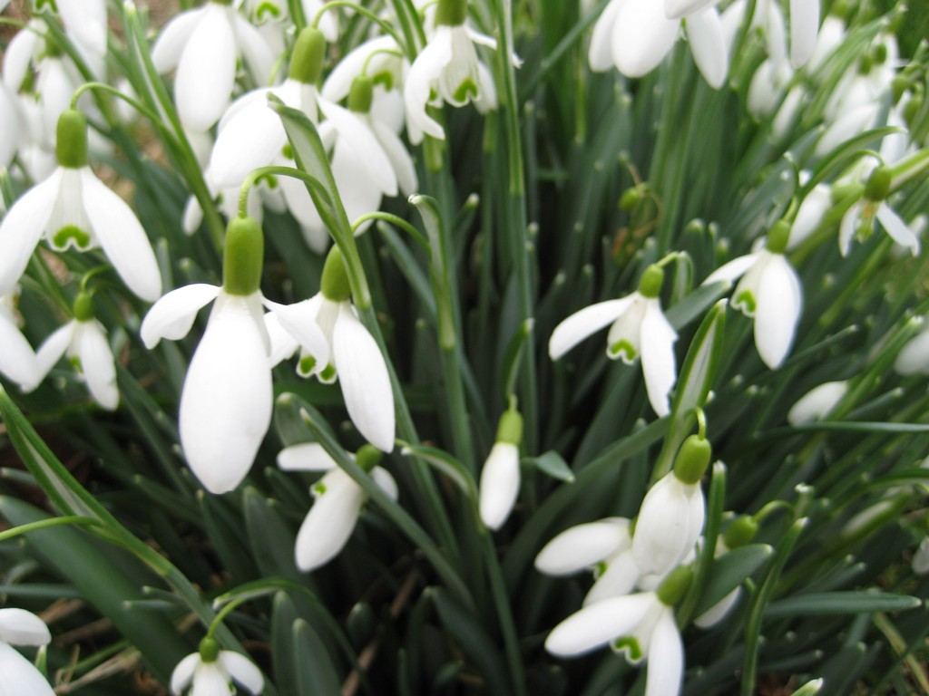
Месяц апрель - месяц подснежника

Slide 8
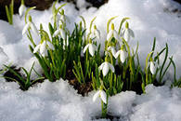

Slide 9
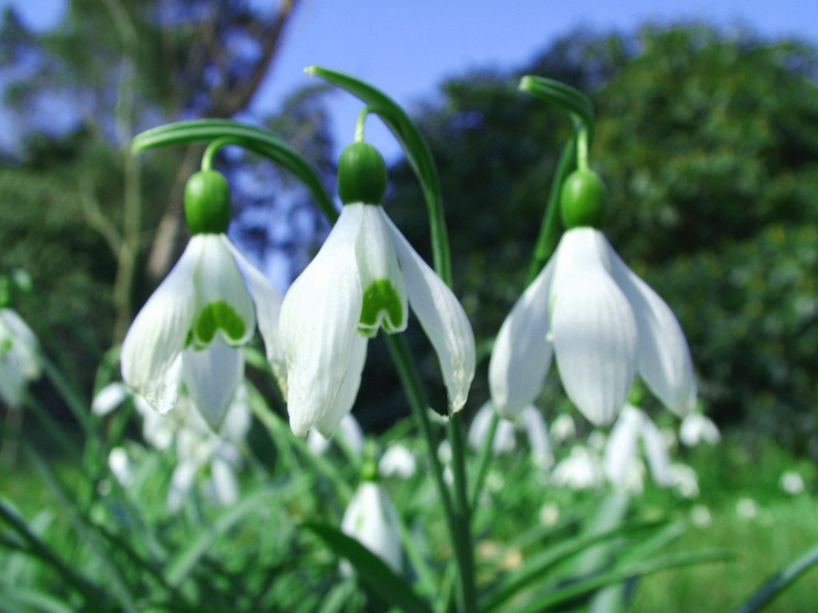

Slide 11
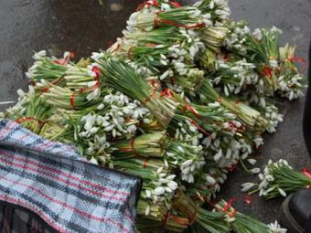

Slide 12
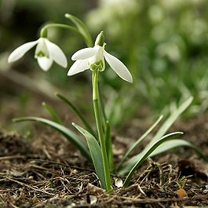
Я, из Красной книги.

Slide 13
Прошу защиты!

Slide 14
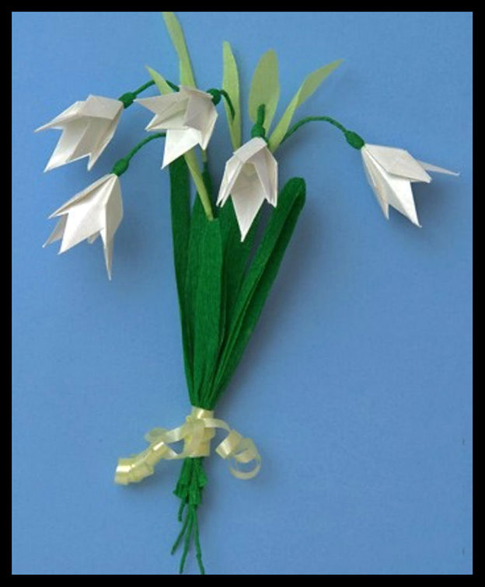
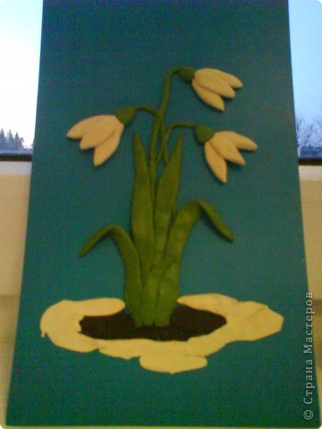
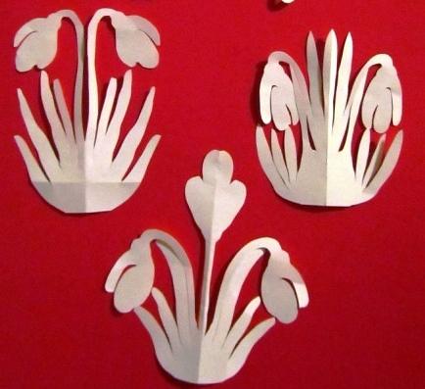
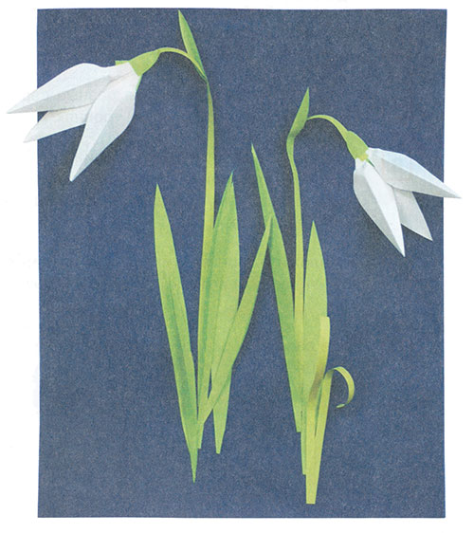
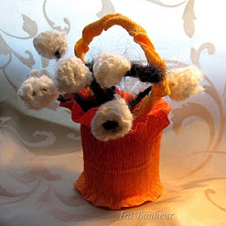
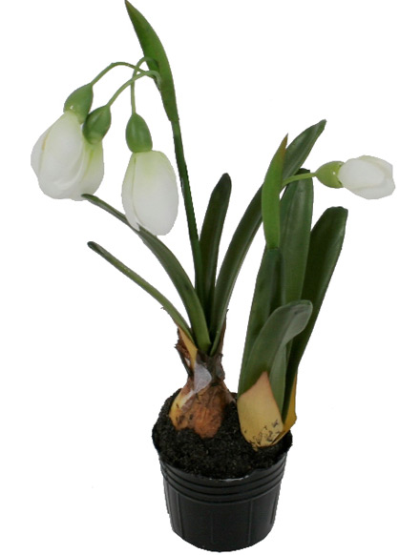

Slide 15
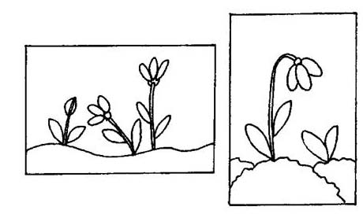

Slide 17
Использованные источники:
www.calend.ru › Международные праздники
www.logoslovo.ru/forum/all/topic_11856/
www.rosbalt.ru/style/2013/04/19/1119816.html
www.nicolaspark.ru/pages/pages100315-leg-pervozvet.html
floribunda.ru/?a=65
С.И.Ожегов, Н.Ю.Шведова. Толковый словарь Издательство "Азъ", 1992
www.ozhegov.org/
С.Я.Маршак Двеннадцать месяцев
www.youtube.com/watch?v=oY2znksZh-A

